Slide 1
Groep 5
Arjan, Max, Paul en Tommy

Slide 2
Competenties
Arjan: PHP, Javascript, CSS, HTML Max: Full-stack Webdeveloper
Paul: Webdevelopment Tommy: C#, C++, Java, VB6, VB.NET, MsSql, PL SQL

Slide 3
Deliverables
Ondernemingsplan
Een volledig goed ingevuld ondernemingsplan aan de hand van het voorbeeld op Blackboard.
Website
Siteplan/ ontwerp.
Gebruiksvriendelijke website
Inhoud website komt overeen met het ondernemingsplan.
Notes:
Situatie Wat was de situatie? Wie waren betrokken en wat was de context?
Taak Wat was de taak? Welke rol speelde jij?
Activiteit Hoe heb je dit aangepakt?
Resultaat Wat was het resultaat van je handelen en hoe reageerden anderen?
Reflectie op voorgaande door jezelf Was je tevreden? Wat heb je geleerd? Wat doe je volgende keer anders en wat stemt tevreden?
doelgroep

Slide 4
Deliverables
Zelfevaluatie
Situatie Wat was de situatie?
Taak Wat was de taak? Welke rol speelde jij?
Activiteit Hoe heb je dit aangepakt?
Resultaat Wat was het resultaat van je handelen en hoe reageerden anderen?
Reflectie op voorgaande door jezelf Was je tevreden? Wat heb je geleerd?
Peer evaluatie
Geef je groepsleden een cijfer tussen 0 en 10 per leeruitkomst en tips / tops als feedback.
Notes:
Situatie Wat was de situatie? Wie waren betrokken en wat was de context?
Taak Wat was de taak? Welke rol speelde jij?
Activiteit Hoe heb je dit aangepakt?
Resultaat Wat was het resultaat van je handelen en hoe reageerden anderen?
Reflectie op voorgaande door jezelf Was je tevreden? Wat heb je geleerd? Wat doe je volgende keer anders en wat stemt tevreden?
doelgroep

Slide 5
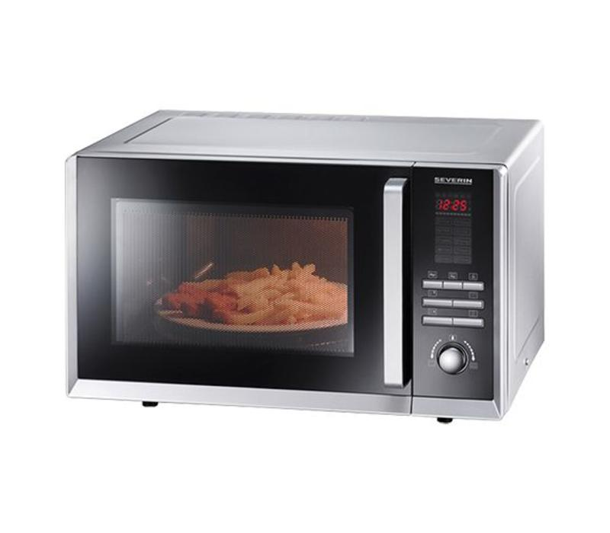
Berta Smart-Combi X
Spraakgestuurd
Kan worden bestuurd door app en website.
Camera om te zien of je gerecht bijvoorbeeld je diepvries-pizza klaar is.
Voorverwarmen voordat je thuis bent van de supermarkt.
Notes:
Luistert naar je.
Voice controlled
Is het altijd met je eens
USB aansluiting.
Kan ook worden gebruikt voor voetverwarming.
XxX_69420_XxX WATT
Kan worden bestuurd via de app met handig flow selectie menu
Touchscreen.
Kan ook als verwarming gebruikt worden.
Laat de laatste memes zien terwijl je op je eten wacht.
Camera om te zien of je pizza al goed is. (Werkt ook met app en bluetooth 4.1)

